Slide 1
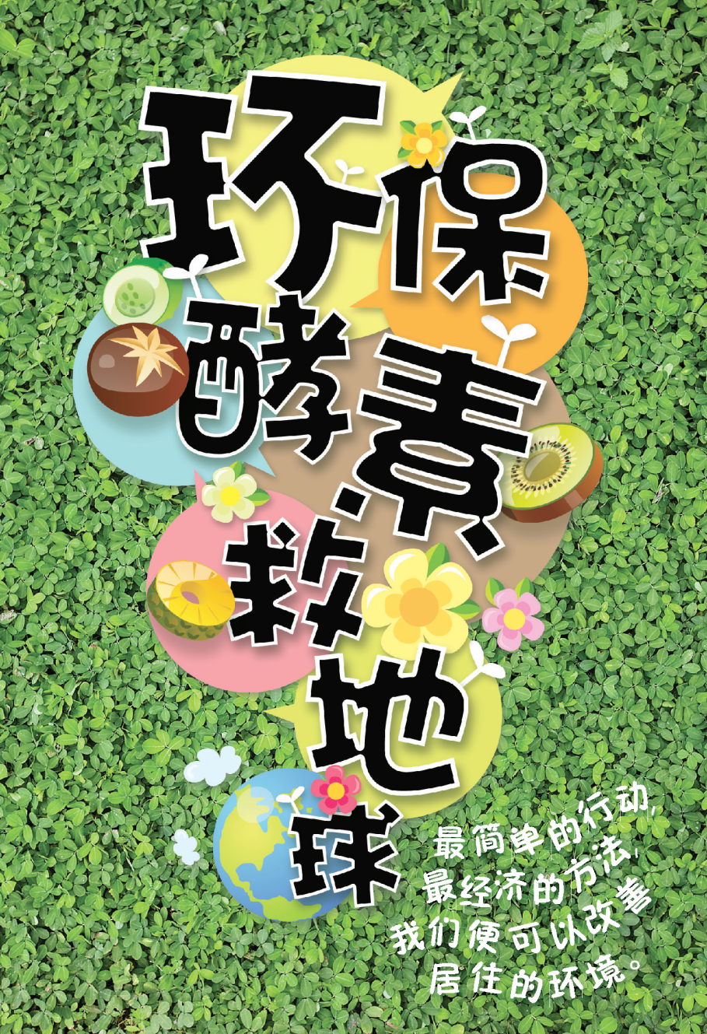
互联网+PBL探究学习课程
学案设计与实践
山东省青岛第二十四中学
张 静
2016.10.12
Notes:
我来自山东青岛，有20多年信息技术学科教龄的一线教师。因互联网，6年前我从信息技术转型为综合实践教师，也是因为互联网，我接触到了台南大学主办的探究学习网站-群学网，实现了我多年来的教育梦想——信息技术与教学的深度融合。我还有一个梦想，就是希望能把今天我向大家汇报的探究学习课程《环保酵素救地球行动》在更大范围内推广。

Slide 2
问题情境

Slide 3
设计思路

Slide 4
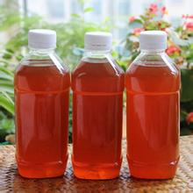
探究目标
了解什么是环保酵素
掌握环保酵素的制作方法和技巧
体验并能验证环保酵素的各种用法
明确制作环保酵素的意义
深化热爱自然、保护地球的环保理念
通过宣传和推广活动，扩大行动的影响力
提高运用信息技术收集、整理、分享资料的能力

Slide 5
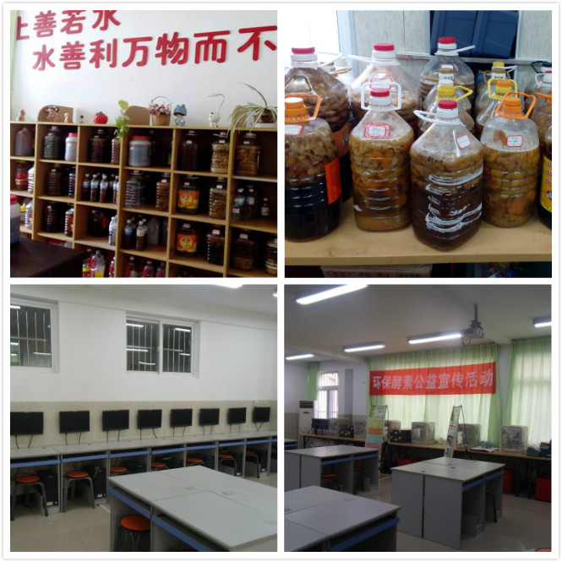
探究准备

Slide 6
探究准备
申请账号：
群学网
环保酵素救地球论坛
查阅资料：
环保酵素的制作与使用
提出问题：
确定自己最感兴趣的研究方向
组建团队：
有共同兴趣的3～6人小组

Slide 7
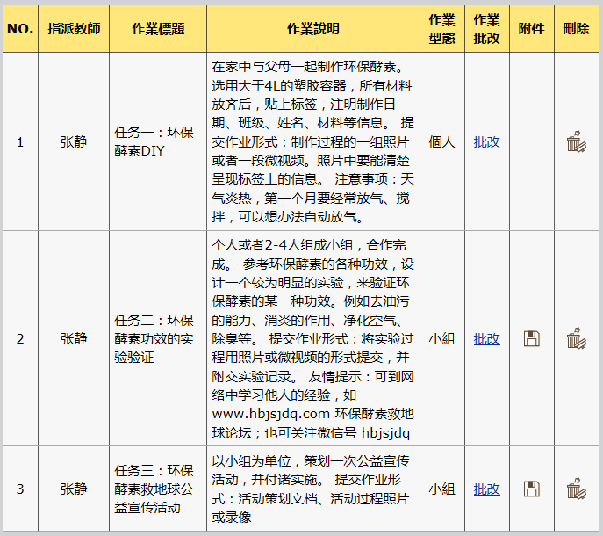
探究任务
Notes:
7

Slide 8
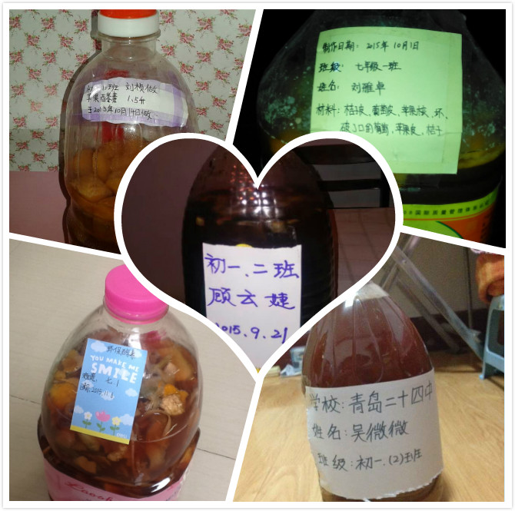
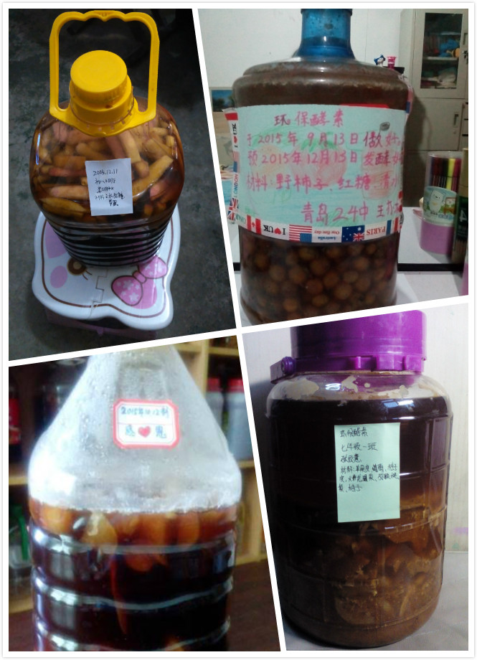
学生自制酵素
Notes:
8

Slide 9
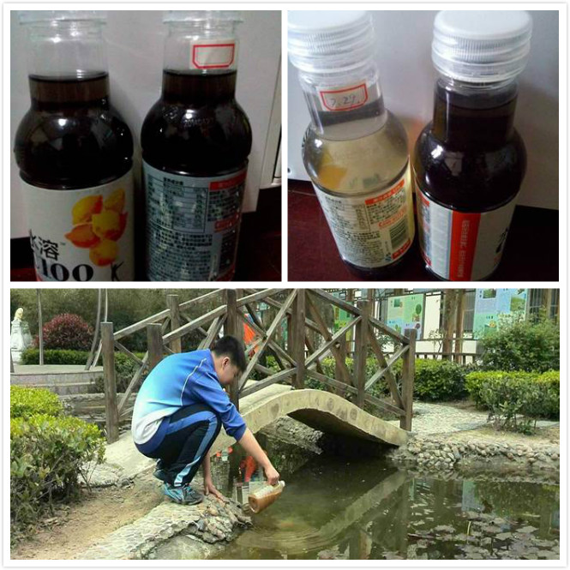
实验1：净化水质
同样的污水，
滴入酵素一周后变清澈了！
从实验室到校园池塘
净化大自然里的水！

Slide 10
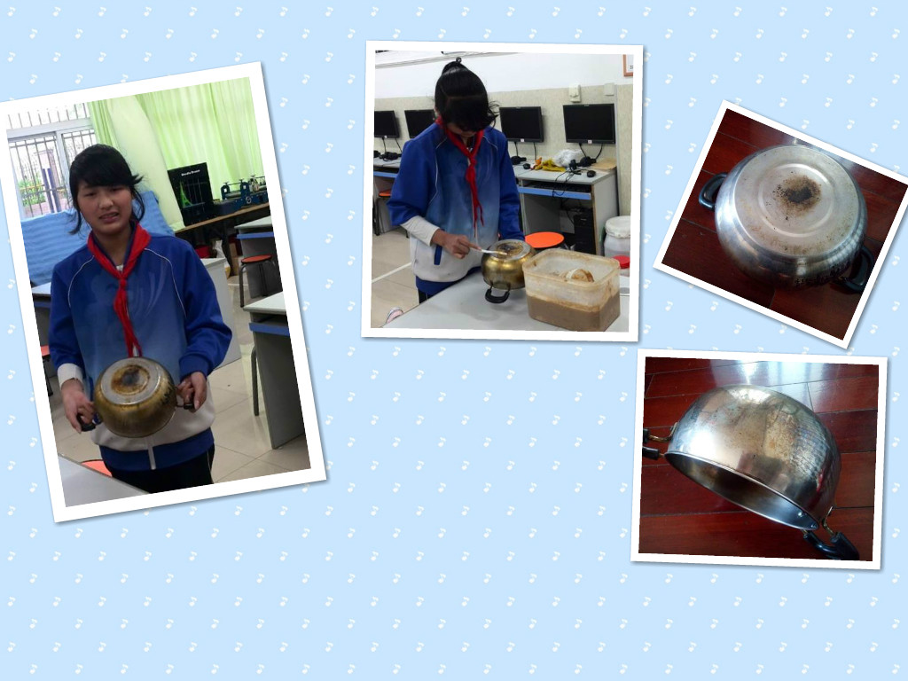
实验2：分解油污
瞧，这锅咋整呢？
涂上酵素渣试试！
放置一夜，用钢丝刷轻松去除大部分污垢！

Slide 11
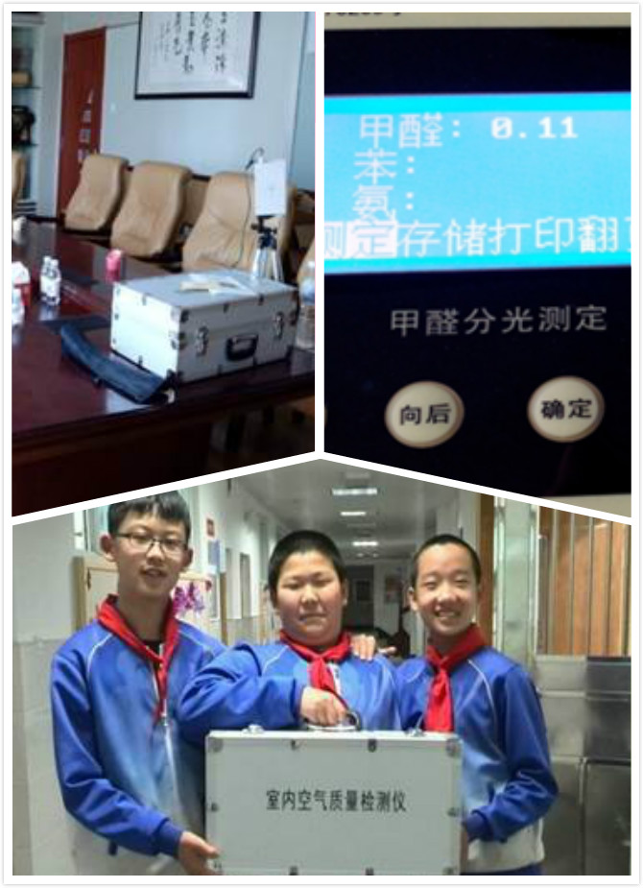
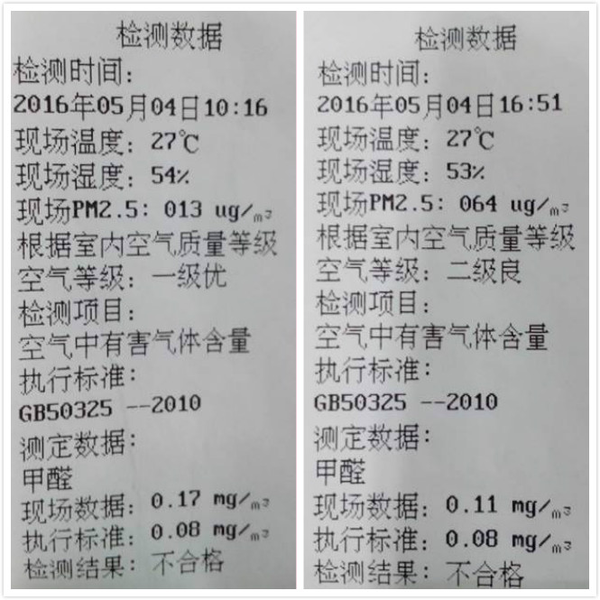
实验3：分解甲醛
放环保酵素6个小时前后的检测结果

Slide 12
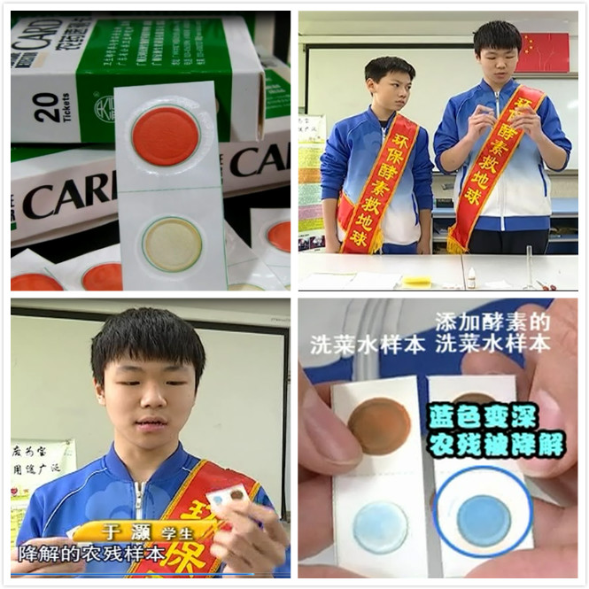
实验4：去除农残

Slide 13
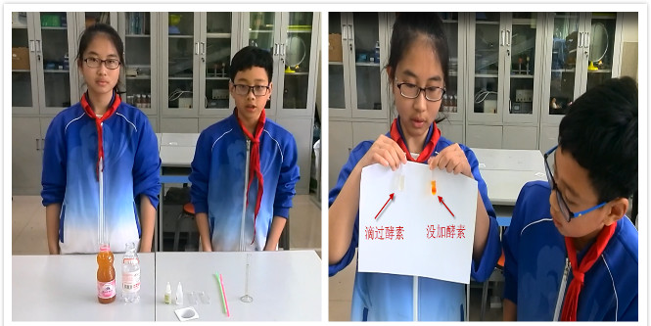
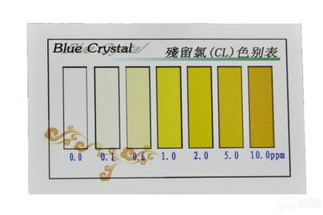
实验5：去除余氯

Slide 14
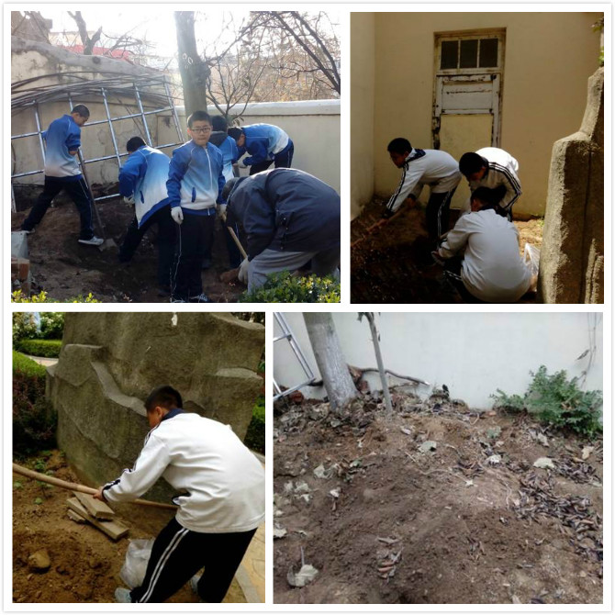
实验6：改良土壤

Slide 15
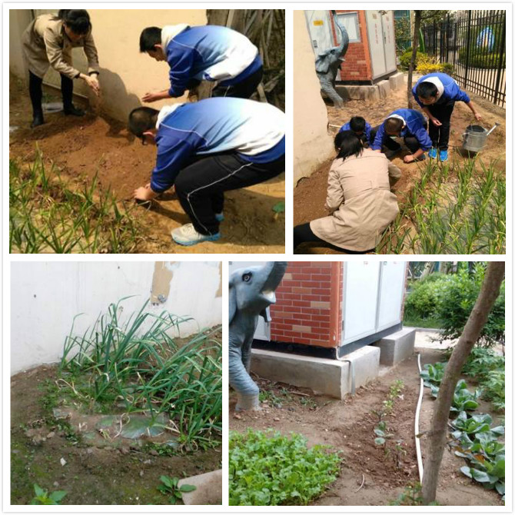
实验6：改良土壤
Notes:
学校生态园改良前后的照片+学生

Slide 16
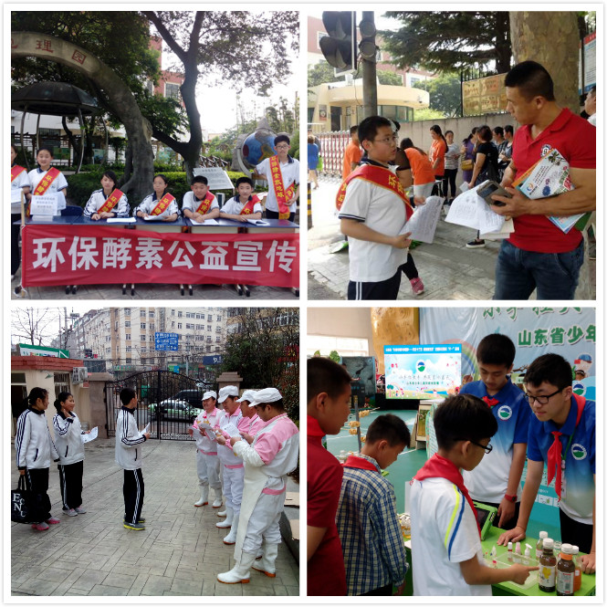
宣传推广

Slide 17
宣传推广
宣传推广
学校
社区
家庭
集市

Slide 18
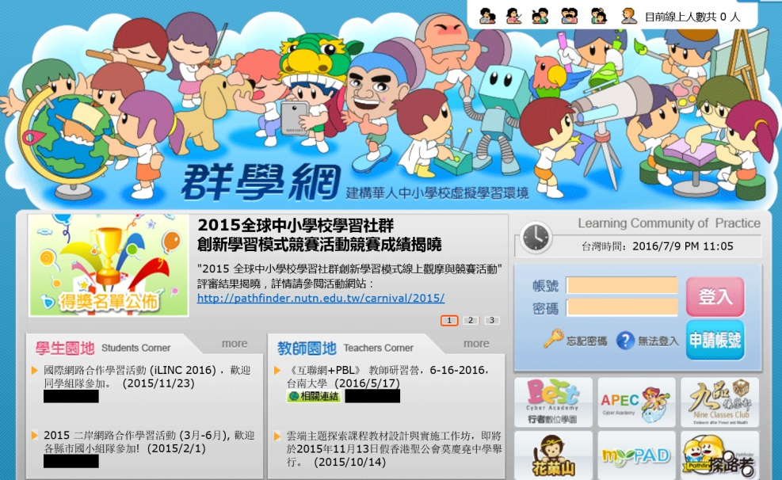
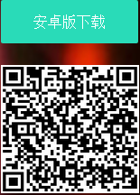
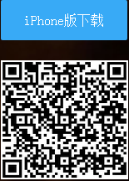
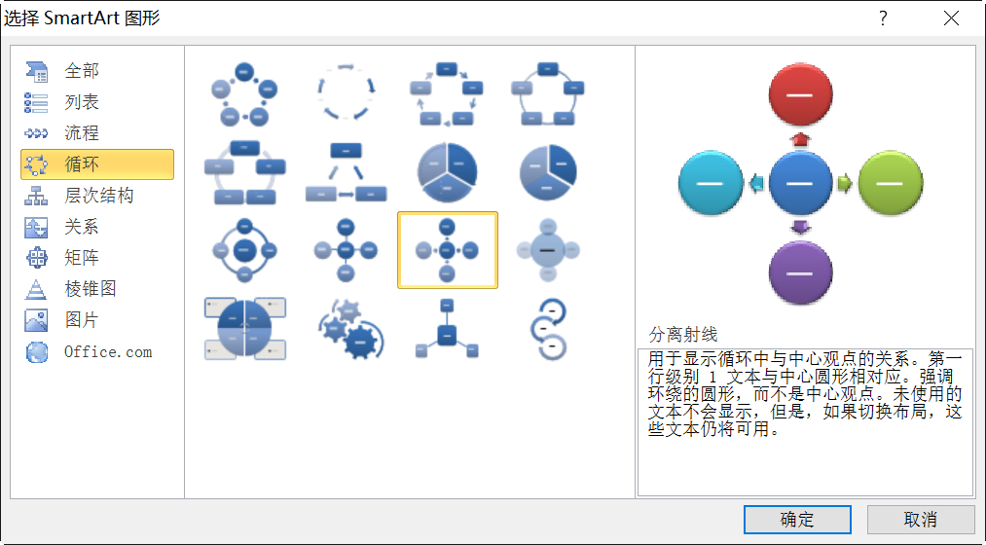
探究资源与工具
Notes:
18

Slide 19
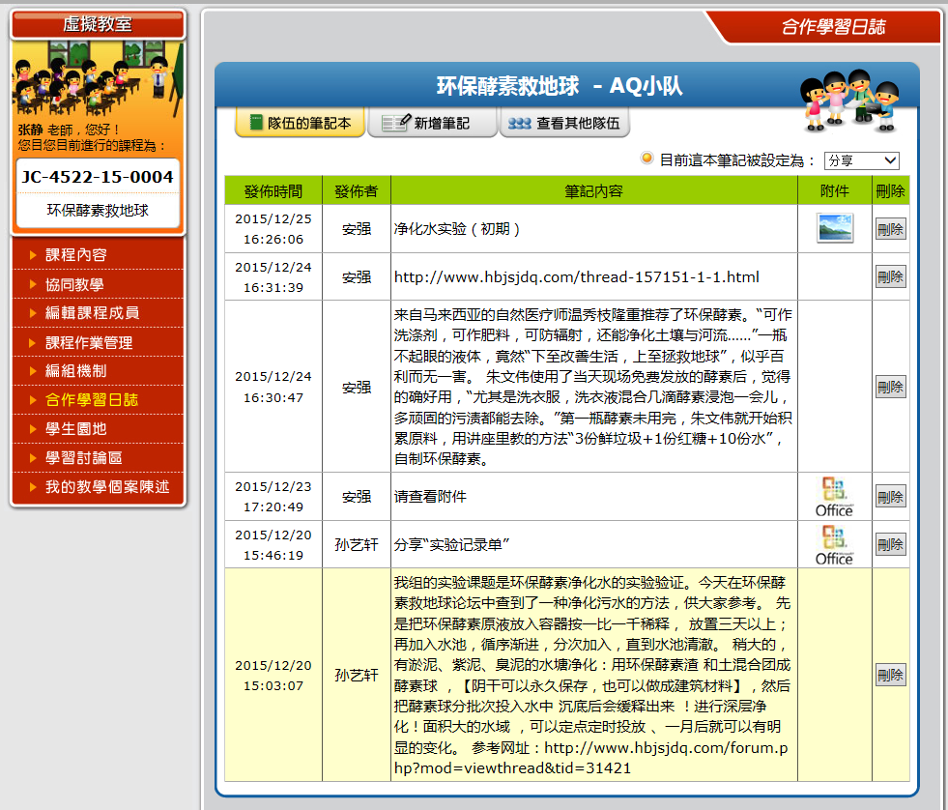
互联网应用-合作学习日志
Notes:
抓图
19

Slide 20
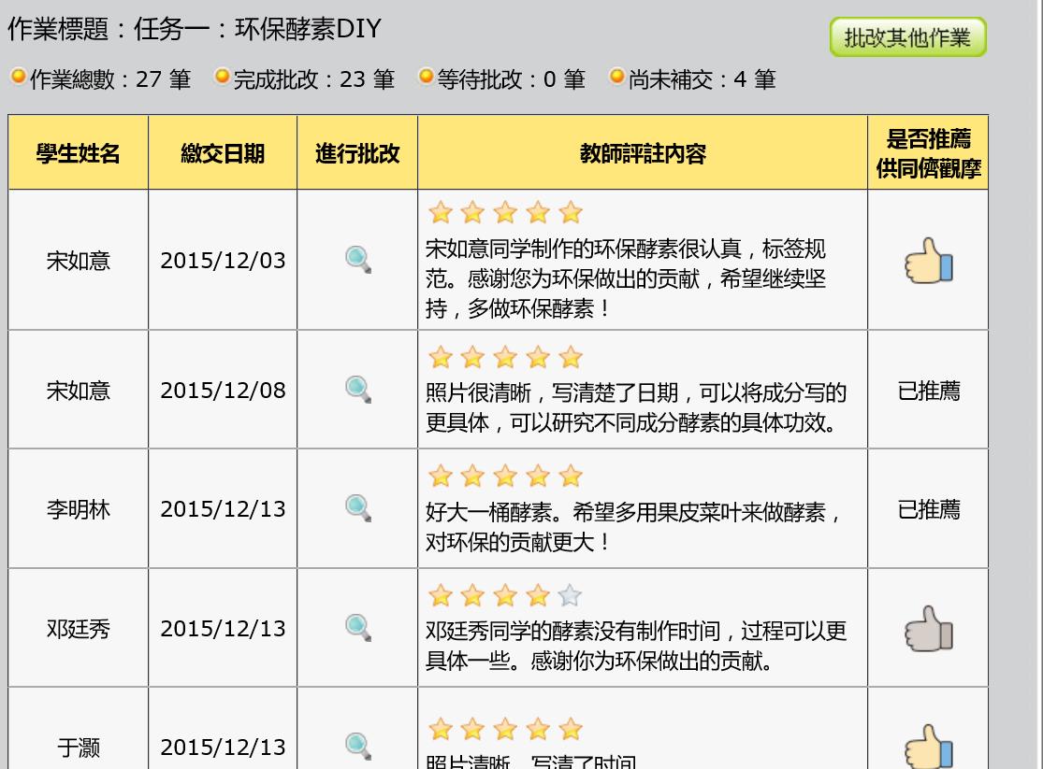
互联网应用-作业批改
Notes:
20

Slide 21
互联网应用-作业展示
Notes:
抓图
21

Slide 22
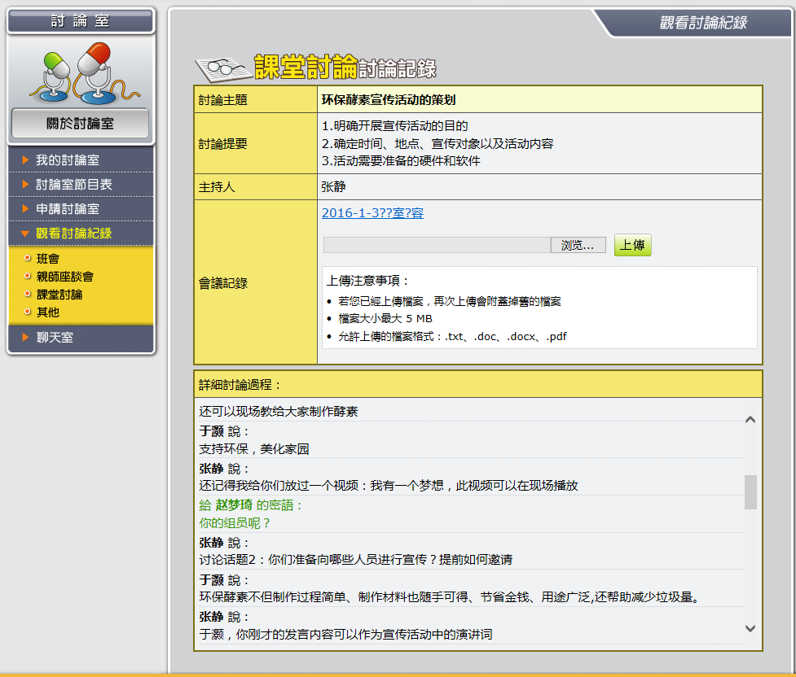
互联网应用-讨论室
Notes:
抓图
22

Slide 23
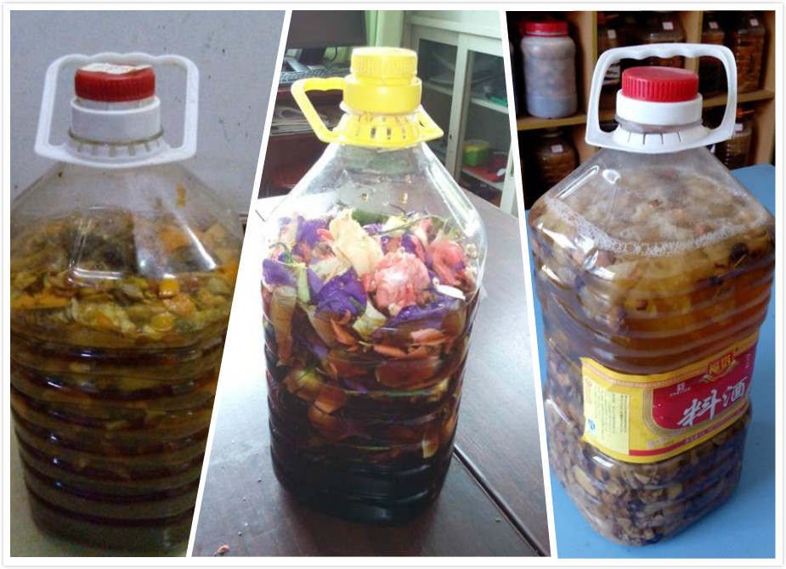
探究中创新
蔬果酵素
日常清洁
物美价廉
无患子酵素，富含皂角
天然洗涤剂，泡沫丰富
玫瑰酵素
护肤美容
Notes:
23

Slide 24
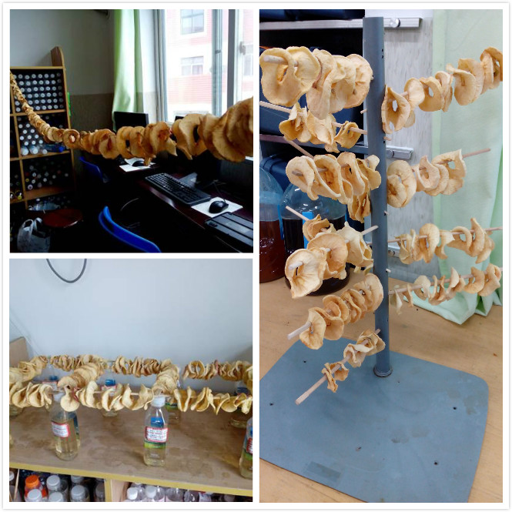
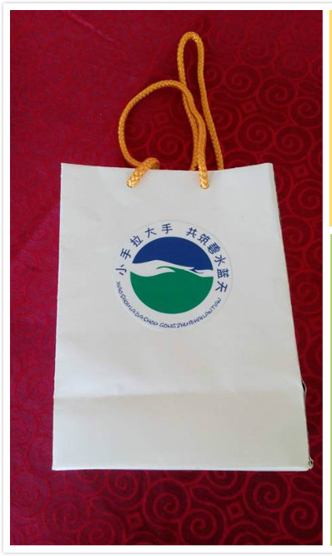
探究中创新
Notes:
24

Slide 25
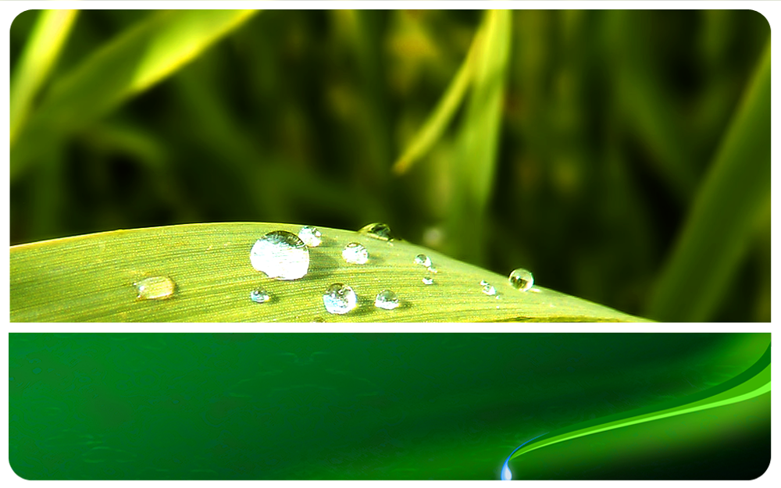
小酵素 大能量

